Slide 1
OBJECTIFS PEDAGOGIQUES : Développer la capacité d’un apprenant à préparer une intervention de maintenance sur un système de haute technicité, soumis à une réglementation.
Activités
Compétences
A4 Réception – Restitution du véhicule
A5 Organisation de la maintenance
Tâches associées
T 4.1 Prendre en charge le véhicule
C1.1 : Collecter les données nécessaires à son intervention
T 5.1 Approvisionner les sous-ensembles, les éléments, les produits, équipements et outillages
C 2.1 : Préparer son intervention
T 5.2 Ouvrir*, compléter l'Ordre de Réparation. Préparer une estimation*, un devis*
Notes:
Le titulaire du bac pro est un technicien capable de prendre en charge des opérations de maintenances nouvelles, délicates nécessitant de la rigueur et de l’anticipation.

Slide 2
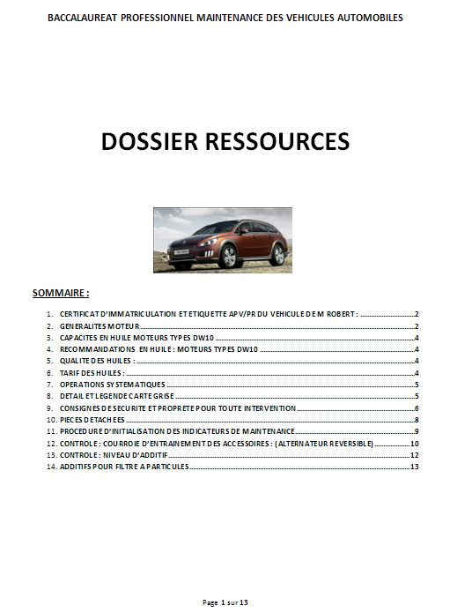
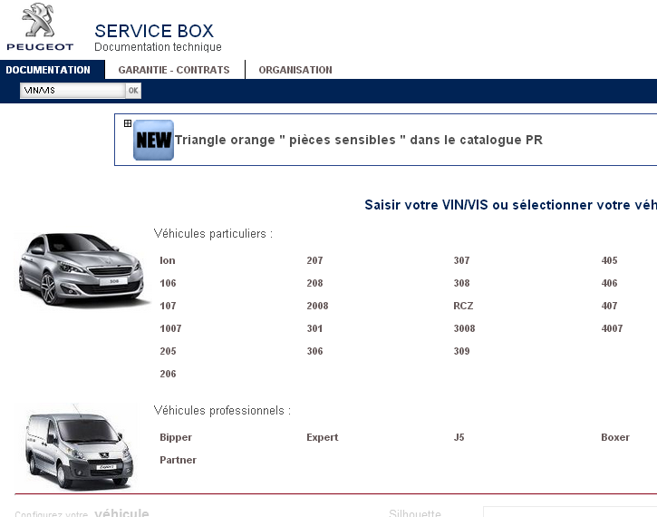
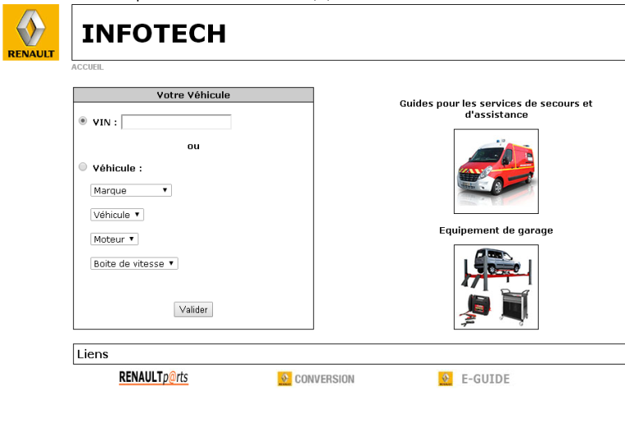
EXEMPLE DE SITUATION D’APPRENTISSAGE :
Conditions de réalisation
Des ressources (formats papier, numérique …) permettant :
D’identifier le véhicule
De collecter les données techniques, réglementaires et les pièces nécessaires
D’identifier les étapes de l’intervention
De choisir son poste de travail
Notes:
Le format des ressources est au choix des enseignants et aussi selon les équipements du plateau technique.

Slide 3
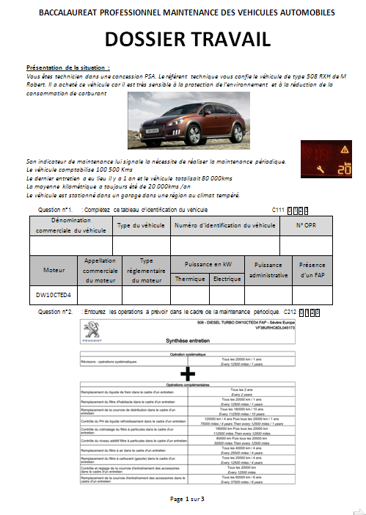
EXEMPLE DE SITUATION D’APPRENTISSAGE :
Conditions de réalisation
Un dossier sujet permettant :
De présenter la problématique de maintenance
De guider l’élève dans la préparation de l’intervention de maintenance
De recueillir ses réponses
Notes:
La traçabilité de ce travail de préparation est primordiale (rapport, Ordre de Réparation, Bon de Commande,…).

Slide 4
EXEMPLE DE PROBLÉMATIQUE DE MAINTENANCE
Notes:
La problématique de maintenance doit être une situation concrète que le technicien sera amené à rencontrer dans sa vie professionnelle.
Il peut être opportun de choisir des thématiques permettant d’aborder des technologies nouvelles, soumises à des règlementations (VE, hybride, climatisation, système antipollution,…) même si le support n’est pas présent sur le plateau technique.

Slide 5
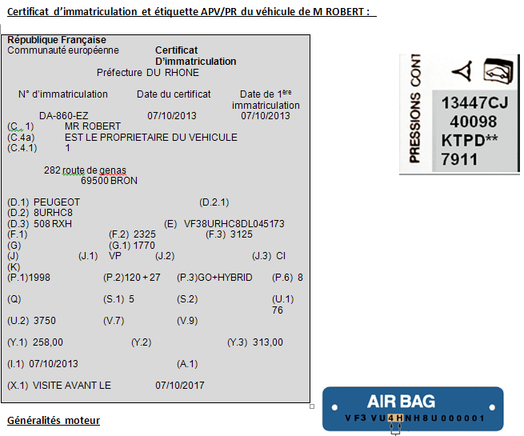
EXEMPLE DE DOSSIER RESSOURCES

Slide 6
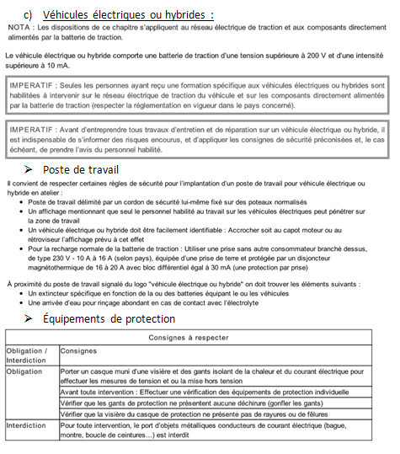
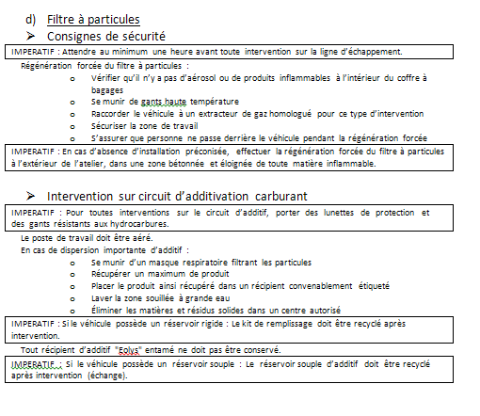
Documentation constructeur disponible « en ligne »
Notes:
Le futur technicien doit être habitué à collecter et décoder des données « en ligne ».

Slide 7
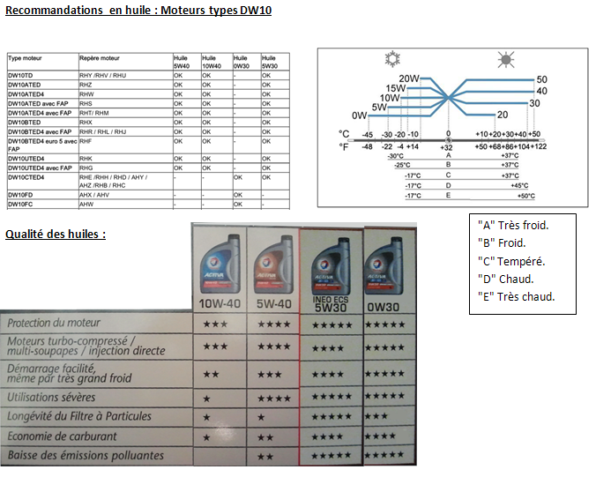

Slide 8
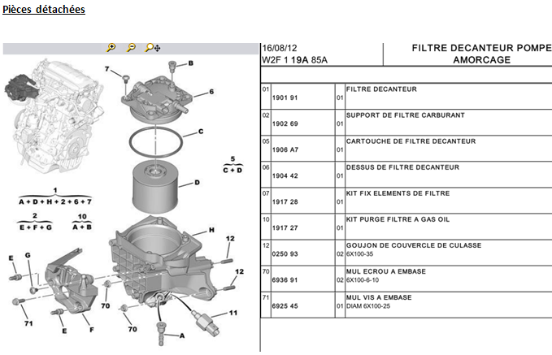
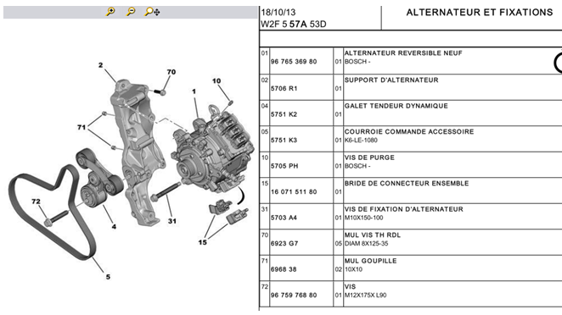
Documentation constructeur disponible « en ligne »

Slide 9
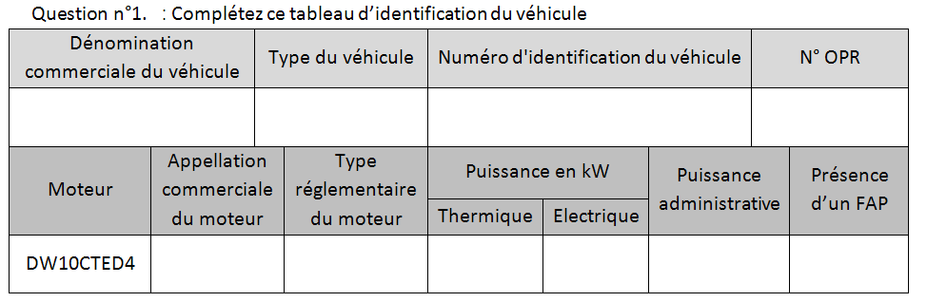
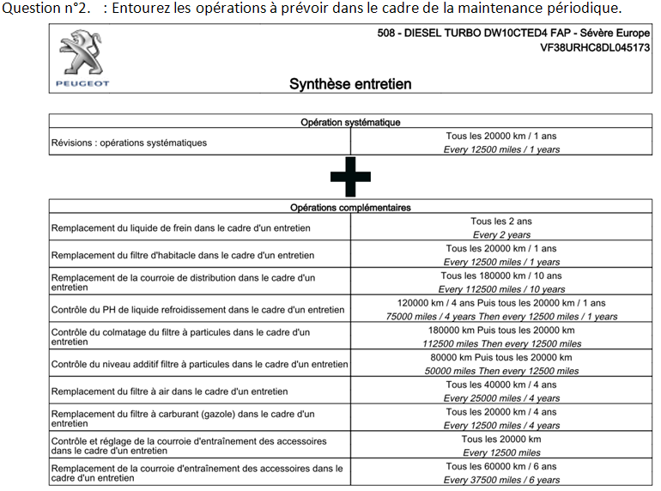
EXEMPLE DE DOSSIER TRAVAIL
Notes:
L’apprenant consigne ses réponses dans le dossier travail

Slide 10
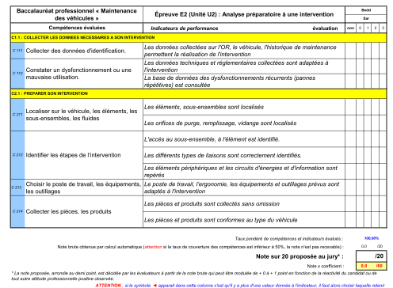
Les compétences mises en œuvre et travaillées par le biais de ces situations d’apprentissage pourront être évaluées à l’aide de la fiche nationale d’évaluation relative à l’épreuve E2
Notes:
Conclusion :
Tout ou partie des compétences mises en œuvre et travaillées par le biais de ces situations d’apprentissage seront validées et certifiées lors de l’épreuve E2

